Slide 1
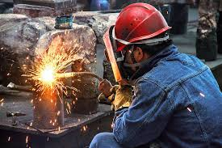

Người thợ làm nghề gì?

Slide 2
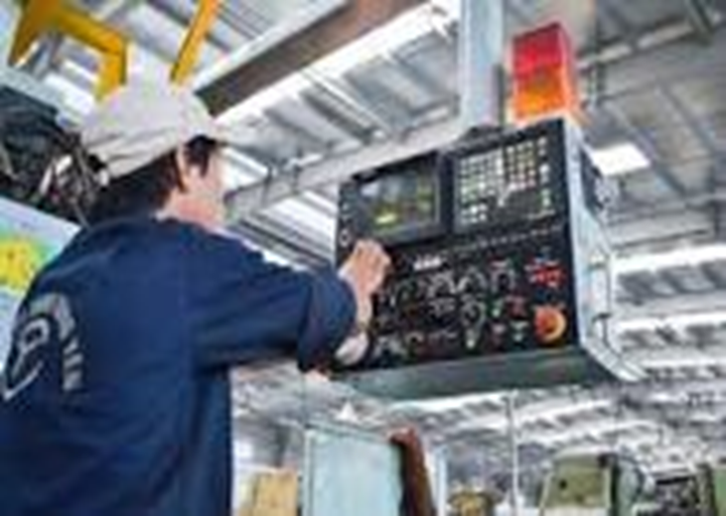
Người thợ đang làm gì?

Slide 3

Người trong hình làm nghề gì?

Slide 4
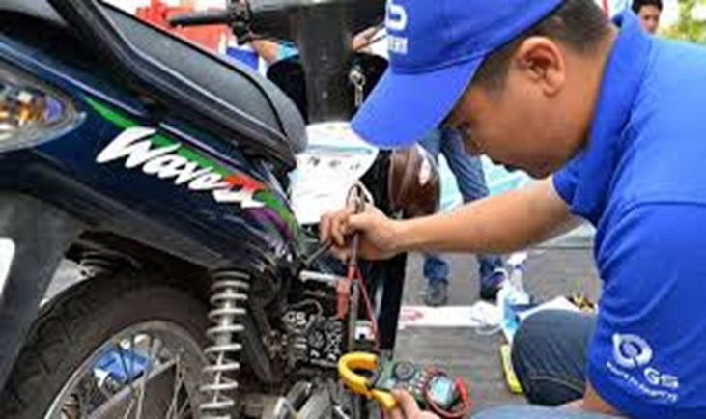
Đây là nghề gì?

Slide 5
Các ngành nghề trên thuộc lĩnh vực nào trong nền kinh tế?
Đáp án: Cơ khí

Slide 6
BÀI 9: MỘT SỐ NGÀNH NGHỀ CƠ KHÍ PHỔ BIẾN

Slide 7
I. ĐẶC ĐIỂM CƠ BẢN CỦA MỘT SỐ NGÀNH NGHỀ PHỔ BIẾN TRONG LĨNH VỰC CƠ KHÍ
Thảo luận nhóm nhỏ: ( 3-5) học sinh
Thời gian : 8 phút.
- Yêu cầu: Em hãy nghiên cứu mục I-bài 9 (SGK-tr51,52,53) và trình bày sự hiểu biết của em về: Khái niệm, công việc cần làm, môi tường làm việc, nơi đào tạo, lấy ví dụ minh họa cho từng nghề sau:
1. Kĩ sư cơ khí?
2. Thợ vận hành máy công cụ?
3. Thợ sửa chữa xe có động cơ?
- Các nhóm trình bày đáp án ra phiếu học tập chung của nhóm.

Slide 8
Rubic đánh giá phiếu học tập 9.1
Tiêu chí đánh giá | Mức độ đánh giá và điểm
 | Mức 1: dưới 5 | Mức 2: 5-6 | Mức 3: 7-8 | Mức 4: 9-10
Dựa vào câu trả lời của học sinh: Trình bày Khái niệm, công việc cần làm, môi tường làm việc, nơi đào tạo của từng, lấy ví dụ minh họa cho từng nghề sau: 1.Kĩ sư cơ khí? 2.Thợ vận hành máy công cụ? 3.Thợ sửa chữa xe có động cơ? | Chỉ nêu được một trong 4 nội dung yêu cầu về từng nghề cơ khí. | Chỉ nêu được 2 trong 4 nội dung yêu cầu về từng nghề cơ khí. | Chỉ nêu được đủ 4 nội dung yêu cầu về từng nghề cơ khí nhưng chưa lấy được ví dụ minh họa. | Nêu được đủ 4 nội dung yêu cầu về từng nghề cơ khí nhưng và lấy được ví dụ minh họa

Slide 9
Gợi ý đáp án phiếu 9.1
1. Kĩ sư cơ khí.
a, Khái niệm:
Là những người có chuyên môn cao thuộc lĩnh vực thiết kế, chế tạo, bảo dưỡng máy móc và thiết bị cơ khí.
b. Công việc của người kĩ sư:
- Thiết kế máy móc, công cụ sản xuất.
- Lắp đặt thiết bị, vận hành, sửa chữa và bảo trì hệ thống máy móc cơ khí tại nhà máy, xí nghiệp hay các công trình.
c. Môi trường làm việc: Làm việc tại:
- Viện nghiên cứu.
- Nhà máy, xí nghiệp sản xuất cơ khí thuộc mọi lĩnh vực.
d. Nơi đào tạo:
Các trường đại học kĩ thuật.

Slide 10
Gợi ý đáp án phiếu 9.1
2. Thợ vận hành máy công cụ.
a.Khái niệm:
Là những người có tay nghề, sử dụng các máy công cụ để làm ra các chi tiết như trục, bánh răng, các sản phẩm cơ khí khác.
b. công việc của thợ vận hành máy công cụ:
- vận hành và giám sát máy gia công kim loại như máy tiện, máy phay, ..cả máy gia công điều khiển số.
- Thay đổi phụ tùng máy móc đơn giản bị hỏng, mòn.
c. Môi trường làm việc: Làm việc tại:
- các nhà máy, công ty sản xuất cơ khí thuộc mọi lĩnh vực.
d. Nơi đào tạo:
Các trường dạy nghề, cao đẳng nghề.

Slide 11
Gợi ý đáp án phiếu 9.1
3. Thợ sửa chữa xe có động cơ.
a. Khái niệm:
Là người có tay nghề và hiểu biết chuyên môn về động cơ đốt trong, có nhiệm vụ kiểm tra, bảo dưỡng, sửa chữa xe có động cơ.
b. Công việc của thợ sửa chữa xe có động cơ:
- lắp ráp, kiểm tra, bảo dưỡng, thay thế các bộ phận bị hỏng của xe cơ giới.
- Thực hiện dịch vụ bảo dưỡng định kì như thay dầu, bôi trơn, điều chỉnh động cơ và tuân thủ quy chuẩn ô nhiễm.
C. Môi trường làm việc
Làm việc trực tiếp với động cơ:
- Tại các nhà máy lắp ráp xe máy, ô tô.
- Tại các trung tâm bảo hành, sửa chữa ô tô, xe máy.
d. Nơi đào tạo:
- Các trường dạy nghề.
- Cao đẳng nghề.
- Cơ sở sửa chữa.

Slide 12
II. YÊU CẦU CỦA NGÀNH NGHỀ TRONG LĨNH VỰC CƠ KHÍ.
Thảo luận cặp đôi kết hợp kĩ thuật “ổ bi”.
Cách tạo ổ bi:
Hai dãy bàn ngồi canhjnhau tạo 1 ổ bi, vòng trong ngời tại chỗ, vòng ngoài di chuyển theo chiều kim đồng hồ

Slide 13
II. YÊU CẦU CỦA NGÀNH NGHỀ TRONG LĨNH VỰC CƠ KHÍ.
Yêu cầu thảo luận:
-Thời gian: Mỗi lần di chuyển và trao đổi 1 nội dung chỉ có 1 phút.
- Yêu cầu: Nghiên cứu mục II về yêu cầu cơ bản của ngành nghề trong lĩnh vực cơ khí, em hãy:
1. Liệt kê phẩm chất cơ bản ?
2. Năng lực của kĩ sư cơ khí?
3. Năng lực của thợ vận hành máy công cụ?
4. Năng lực của thợ sửa xe có động cơ?
- Đáp án các câu trả lời ghi vào vở cá nhân.

Slide 14
Rubic đánh giá phiếu học tập 9.2
Tiêu chí đánh giá | Mức độ đánh giá và điểm
 | Mức 1: dưới 5 | Mức 2: 5-6 | Mức 3: 7-8 | Mức 4: 9-10
Dựa vào câu trả lời của học sinh: - Em hãy liệt kê: + Phẩm chất cần có của người làm nghề cơ khí? + Năng lực cần có của từng nghề sau: 1. Kĩ sư cơ khí? 2.Thợ vận hành máy công cụ? 3.Thợ sửa chữa xe có động cơ? | Chỉ nêu được phẩm chất hoặc năng lực của một trong 3 nghề cơ khí. | Chỉ nêu được khái quát nội dung yêu cầu về phẩm chất và 1 năng lực từng nghề cơ khí. | Chỉ nêu được khái quát nội dung yêu cầu về phẩm chất và 2 năng lực từng nghề cơ khí. | Nêu được đủ nội dung yêu cầu về phẩm chất và năng lực của từng ngành nghề cơ khí.

Slide 15
Gợi ý đáp án phiếu 9.2
1. Yêu cầu cơ bản về phẩm chất.
- Năng động, nhanh nhẹn.
- Có đức tính kiên trì, nhẫn lại và tỉ mỉ.
- Có niềm đam mê khấm phá các sản phẩm cơ khí.

Slide 16
Gợi ý đáp án phiếu 9.2
2. Yêu cầu về năng lực.
a. Kĩ sư cơ khí:
- Có kĩ năng tính toán, tư duy kĩ thuật, năng lực trong thiết kế.
- Có khả năng sử dụng các phần mềm thiết kế chuyên dụng.
- Nhạy bén quan sát và giải quyết các vấn đề khi gặp sự cố.
b. Thợ vận hành máy móc công cụ.
- Hiểu biết, sử dụng thành thạo máy móc trong lĩnh vực làm việc.
- Có khả năng đọc, hiểu các loại bản vẽ, thiết kế, bản vẽ kĩ thuật.
- Hiểu biết về dung sai, đo lường.
c. Thợ sửa chữa xe có động cơ.
- Có kiến thức về động cơ đốt trong.
- Có tay nghề để kiểm tra, bảo dưỡng và sửa chữa ô tô, xe máy.
- Chịu được môi trường làm việc có nhiều hóa chất (xăng, dầu, chất thải

Slide 17


Slide 18


Slide 19
Em hãy lập kế hoạch phấn đấu của bản thân theo các yêu cầu nghề nghiệp trong lĩnh vực cơ khí.

Slide 20

Hướng dẫn về nhà:
Em hãy trao đổi với người thân trong gia đình về kế hoạch đó và mong muốn nghề nghiệp của em sau này
- Học bài, ôn tập kiến thức của chủ đề 2
- Làm bài tập từ câu 1 đến câu 7 (SGK trang 55,56).

